Slide 1


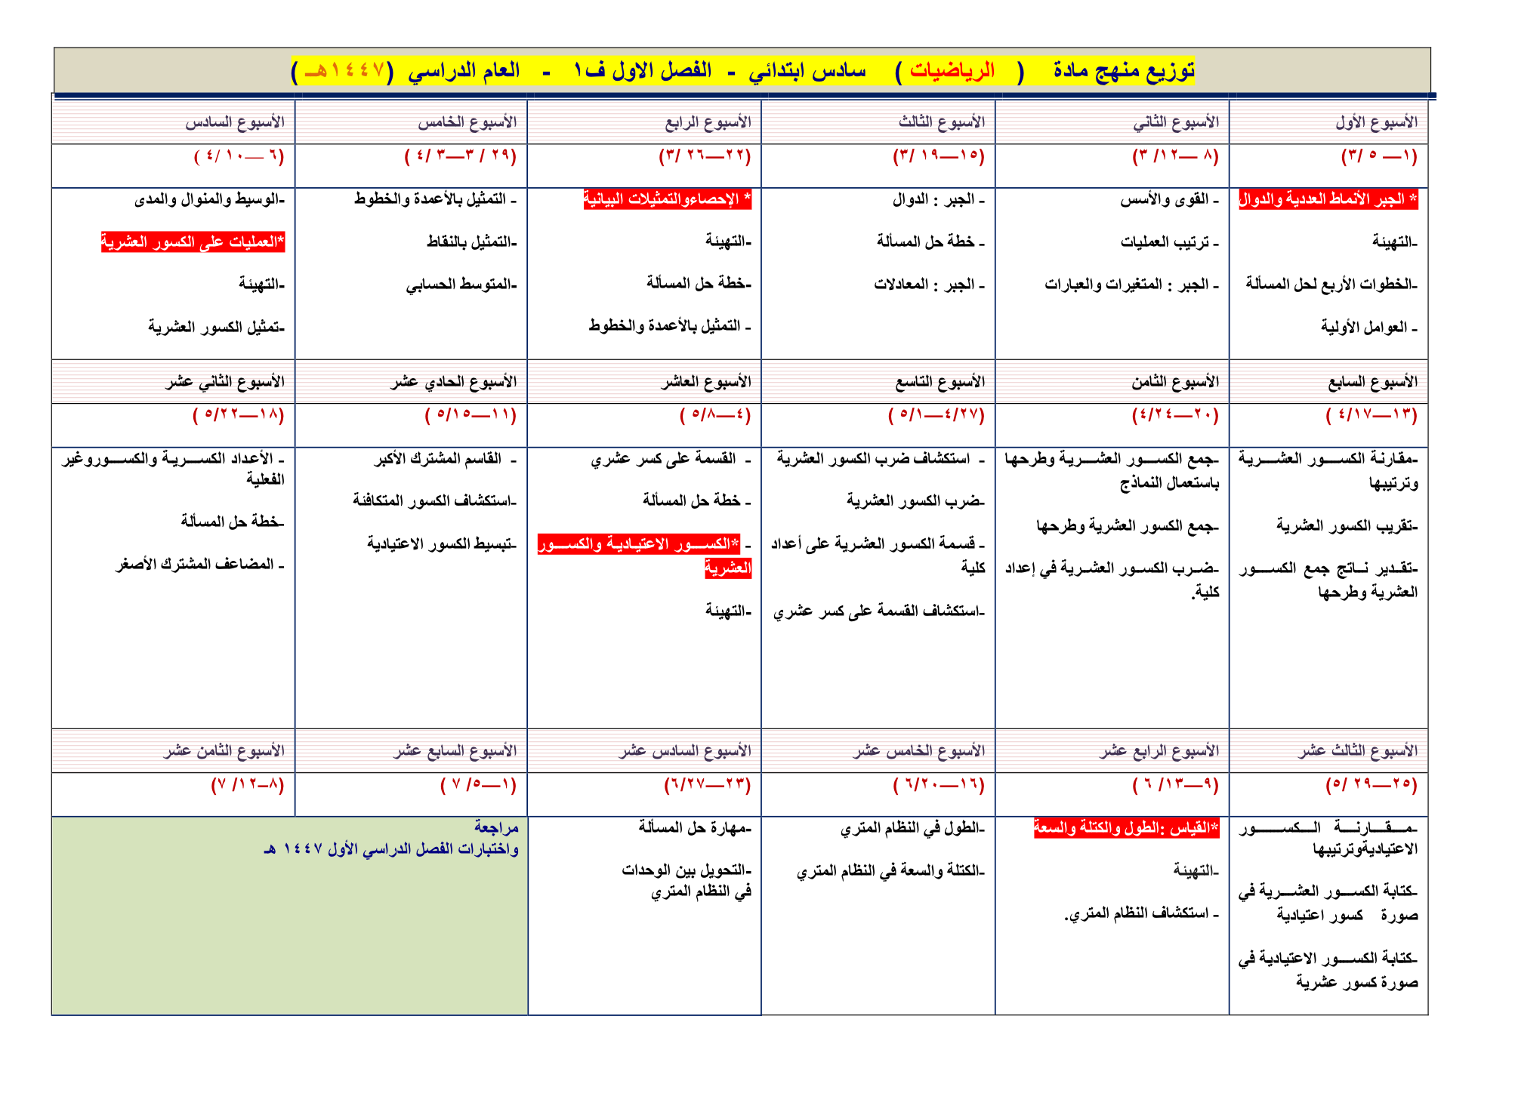


إدارة تعليم ………………
مدرسة ……………………
المملكة العربية السعودية
وزارة التعليم
أ/العنود القرعاوي
اسم المديرة /ة……………………
اسم المديرة /ة……………………
اسم المديرة /ة……………………
اسم المعلم /ة……………………
اسم المعلم /ة……………………
اسم المعلم /ة……………………

